Slide 1
資料（１）
平成30年４月２日
2019年 Ｇ20大阪サミットの開催について
大阪府政策企画部サミット協力室

Slide 3
Ｇ２０大阪サミット実現に向けた取組み①
■経 緯（誘致～開催都市決定）
H29年 9月25日 | 国が各都道府県と政令指定都市に2019年日本開催のＧ20サミット及び関係閣僚会議の開催地について、誘致希望調査を実施
11月 9日 | 副首都推進本部会議において、府・市共同で、Ｇ20サミット首脳会議の誘致に向け、国に応募することを確認
11月13日 | Ｇ20サミット首脳会議の誘致に向け、府・市共同で国へ応募
H30年 2月20日 | Ｇ20サミット首脳会議の大阪開催が決定
【大阪開催の概要】
○時期
2019年６月～11月の間で２日間開催。（現時点において開催時期未定）
○開催会場等
・会議施設
インテックス大阪（大阪市住之江区）を会場として使用
・空港
関西国際空港、大阪国際（伊丹）空港、神戸空港を一体的に活用
・参加者
各国首脳や国際機関のトップをはじめとする政府関係者
海外プレス等（約2500名）、スタッフ（約２万人）など、約３万人が参加
１

Slide 4
Ｇ２０大阪サミット実現に向けた取組み②
■経 緯（開催都市決定後）
Ｈ３０年3月 6日 | 2019年Ｇ20大阪サミット関西推進協力協議会（府、市、関西広域連合、経済界で構成）を設置
4月 1日 | 同協議会に事務局を設置
【協議会設立趣旨（抜粋）】
【協議会組織】
○G20サミット開催は、人類共通の課題解決を通じて世界への貢献をめざす万博の理念にも通じるもの。大きな意義がある。
○ライフサイエンス分野やものづくり産業の集積や、世界遺産をはじめとする豊富な文化遺産など、大阪・関西の強み、魅力を世界に向けて発信する絶好の機会。
○G20サミットを成功させるためには、関西のホスピタリティを発揮し最高のおもてなしでお迎えする必要がある。
○関西全体の総力を結集し、幅広い協力を得るため、府、市、関西広域連合、経済界の参画を得て、「2019年G20大阪サミット関西推進協力協議会」を設立し、万全の態勢でG20サミットに向けた準備を進める。
２０１９年Ｇ２０大阪サミット関西推進協力協議会
会長 大阪府知事 松井 一郎
会長代行 大阪市長 吉村 洋文
副会長 関西広域連合長 井戸 敏三
副会長 関西経済連合会会長 松本 正義
副会長 大阪商工会議所会頭 尾崎 裕
副会長 関西経済同友会代表幹事 鈴木 博之
副会長 関西経済同友会代表幹事 黒田 章裕
幹 事 会
大阪府政策企画部長
大阪市経済戦略局長
関西広域連合本部事務局事務局長
関西経済連合会専務理事
大阪商工会議所専務理事
関西経済同友会常任幹事・事務局長
協議会事務局長
協議会事務局
※事務局体制の詳細は次ページ。
２

Slide 5
Ｇ２０大阪サミット実現に向けた取組み③
【協議会事務局体制】
（職員派遣元の内訳）
事務局長
事務局次長（総括）
事務局次長（企画担当）
事務局次長（事業担当）
【総務部】（12名）
総務部長
部長（調整担当）
部長（調整担当）
【企画部】（17名）
企画部長
部長（広報企画担当）
部長（広報企画担当）
【事業調整部】（14名）
事業調整部長
部長（住民調整担当）
部長（事業者調整担当）
部長（警備調整担当）
府 | 市 | 経済界 | 府警 | 近隣 府県 | 計
15名 | 15名 | 10名 | ２名 | ５名 | 47名
※4/2現在の配置数：35名
近隣府県は、兵庫県、奈良県、和歌山県、徳島県
※今後、京都府からも派遣予定
（各部の主な業務）
・総合調整、国・政財界調整、 ・府庁・市役所内推進体制
・協議会の運営、事務局の庶務
・広報・報道、PRイベント、 ・地元主催レセプション、
・ボランティア運営、宿泊センターの運営
・来場者輸送 ・プレスセンター、プレスツアー
・住民・事業者の立入規制等調整、
・危機管理、施設管理（会場、道路等）
・府警との連絡調整
３

Slide 6
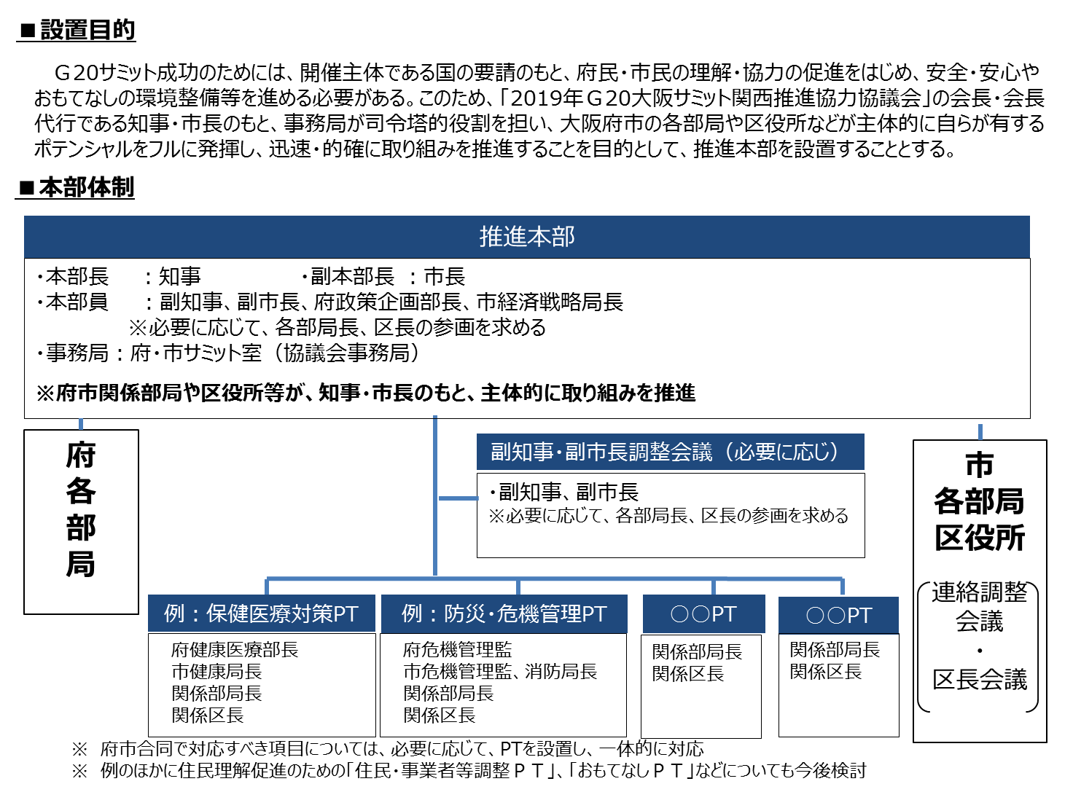
Ｇ２０大阪サミット実現に向けた取組み④
平成３０年4月 2日 | 2019年Ｇ20大阪サミット推進本部の設置について、副首都推進本部会議において確認（予定）
４

Slide 7
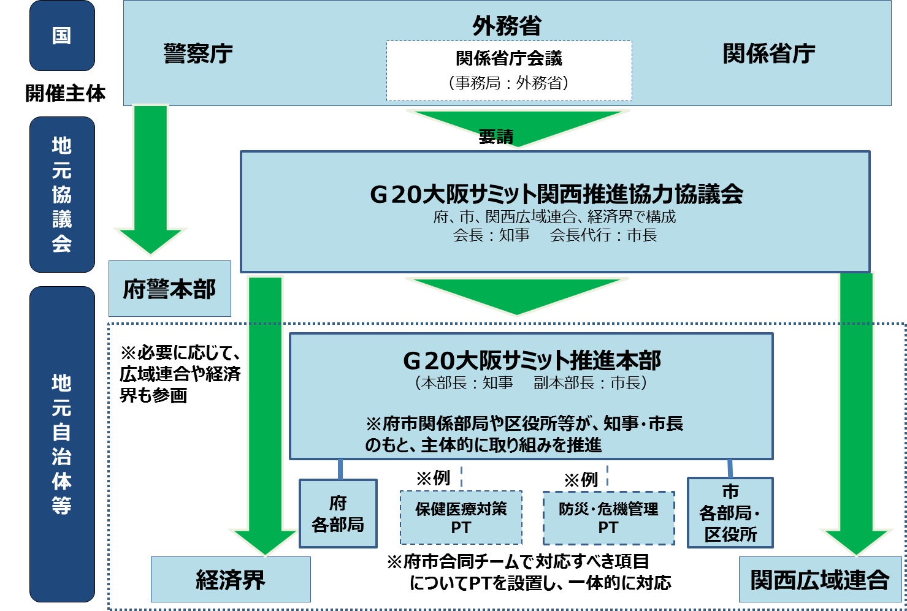
Ｇ２０大阪サミット実現に向けた取組み⑤
【推進体制】
５

Slide 8
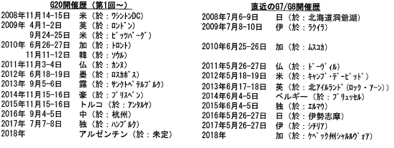
参考１：Ｇ２０サミットの概要
■開催経緯
・リーマン・ショックを契機に発生した経済・金融危機に対処するため、2008年11月、第1回サミットを開催。
・2019年のＧ20サミットが日本で開催される予定。G20サミットの日本開催は初。
・首脳会議のほか、財務大臣会議等の閣僚級会議有り
■参加国等 ⇒約35国・機関
・G7（日、仏、米、英、独、伊、加、EU）
・中国、インドネシア、インド、ブラジル、メキシコ、南アフリカ、韓国、豪州、トルコ、アルゼンチン、サウジアラビア、ロシア
・招待国等（6～8カ国、7～8機関）
＊2017年（ドイツ）の例 招待国：ギニア、オランダ、ノルウェー、セネガル、シンガポール
招待機関：国際労働機関（ILO）、経済協力機構（OECD）、国連、世界保健機関（WHO）等
（参考：過去の開催実績）
６

Slide 9

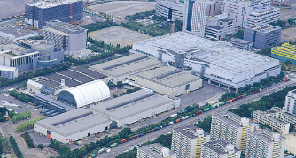
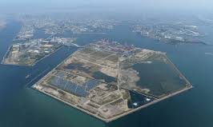



参考２：Ｇ２０サミットの開催意義
■大阪・関西での開催意義等
2025万博誘致に向け、人類共通の課題解決を通じて世界への貢献をめざす、ここ大阪・関西で、各国首脳が一堂に会し、経済分野をはじめ、エネルギー問題やテロ対策など、国際社会の共通課題について幅広く議論されるＧ２０を開催することは、大きな意義を持つ。
【開催のメリット】
○大阪・関西の知名度・都市格の向上
Ｇ20サミット開催を通じて、ライフサイエンス分野やものづくりなど、大阪・関西の強みや、世界遺産をはじめとする豊富な文化遺産などの都市魅力を世界にアピールすることで、大阪・関西の知名度・都市格の向上を図る。
○地域経済の活性化
各国政府関係者やプレス、スタッフなど、約3万人が大阪・関西を訪れることとなり、高い経済効果も期待される。
インテックス大阪
2025年日本万国博覧会
都市格の向上な
ど
2021
ワールドマスターズゲームズ関西
2020東京
オリンピック・パラリンピック
2019 G20サミット首脳会議
2019ラグビーW杯
７

Slide 10
参考３：2019年Ｇ20大阪サミット推進本部設置要綱
（目的）
第１条 2019年Ｇ２０大阪サミットの開催に向け、開催主体である国の要請のもと、府民・市民の理解・協力の促進をはじめ、安全・安心やおもてなしの環境を整えるため、「2019年Ｇ20大阪サミット関西推進協力協議会」の会長・会長代行である知事・市長のもと、同協議会事務局が司令塔的役割を担い、大阪府市の各部局や区役所などが主体的に自らが有するポテンシャルをフルに発揮し、迅速・的確に取組みを推進することを目的として、「2019年Ｇ２０大阪サミット推進本部」（以下「推進本部」という。）を設置する。
（所管事項）
第２条 推進本部は、前条に掲げる目的を達成するため、次の事項を行う。
(1) 2019年Ｇ２０大阪サミット開催に向けた府・市の全庁的な取組みの推進
(2) 2019年Ｇ２０大阪サミット開催に関する情報の共有
(3) 前各号に掲げるもののほか、2019年Ｇ２０大阪サミット開催にあたり必要な事項
（組織）
第３条 推進本部は、本部長、副本部長、本部員をもって組織する。
２ 本部長は、知事をもって充てる。
３ 副本部長は、市長をもって充てる。
４ 本部員は、別表（１）に掲げるものをもって充てる。
（職務）
第４条 本部長は、推進本部を代表し、推進本部を総理する。
２ 副本部長は、本部長を補佐し、本部長に事故あるとき、又は本部長が欠けたときは、その職務を代理する。
（会議）
第５条 本部長は、推進本部会議を総括する。
２ 本部長は、必要があると認めるとき、推進本部会議を招集する。
（プロジェクトチーム）
第６条 第２条に掲げる業務の円滑な遂行を図るため、推進本部にプロジェクトチームを置くことができる。
２ プロジェクトチームの設置に関し必要な事項は、本部長が別に定める。
（副知事・副市長会議）
第７条 前条のプロジェクトチームが所管する事項につき、特に高度な調整を必要とするときは、副知事・副市長会議を開催することとする。
（連絡調整会議等との連携）
第８条 推進本部の円滑な運営に資するため、府、市の連絡調整会議等と連携し、関連施策との調整を図ることとする。
（事務局）
第９条 推進本部の事務を処理するため、事務局を設ける。
２ 事務局は、府サミット協力室、市サミット協力室に置く。
附 則
この規約は、平成３０年４月２日から施行する。
別表１
副知事、副市長、府政策企画部長、市経済戦略局長、本部長が特に必要と認める者
８

